Slide 1
Предсказание генов у эукариот
ФББ МГУ имени М.В.Ломоносова
22 ноября 2016 г.

Slide 2
Интроны и экзоны в генах эукариот
Интроны
…
…
микроРНК
Экзоны
127449..140340, NC_004354 (Drosophila melanogaster chromosome X)

Slide 3
Экзон - кодирующий участок мРНК?
5’ UTR
3’ UTR
gene 127449..140340
/gene="RhoGAP1A"
/locus_tag="Dmel_CG40494"
mRNA join(127449..127595,128921..129417,132807..133384,
133503..134127,134266..134564,134634..134760,
136055..136075,136635..136733,137256..138260,
138322..138705,138770..138930,139067..139206,
139275..139524,139585..140340)
CDS join(129082..129417,132807..133384,133503..134127,
134266..134564,134634..134760,136055..136075,
136635..136733,137256..138260,138322..138705,
138770..138930,139067..139206,139275..139524,
139585..139774)

Slide 4
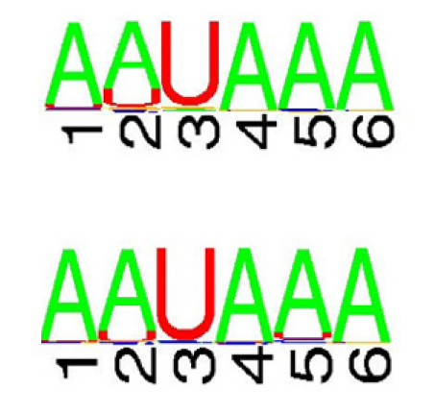
Полиаденилирование мРНК
3’ UTR содержит сигнал полиаденилирования
См. подробнее: Retelska et al., Similarities and differences of polyadenylation signals in human and fly, BMC Genomics, 2006
Отрезаемый кусочек 3’UTR
5’UTR
Кодирующая область мРНК
3’UTR
Сигнал
полиадени-
лирования
Добавляется («кэпирование»)
Добавляется («полиаденилирование»)
Человек
Дрозофила
https://en.wikipedia.org/wiki/Polyadenylation

Slide 5
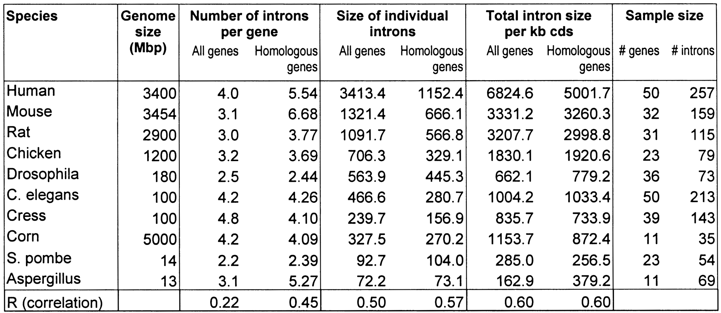
Ну и у кого интрон длиннее?!
Тренд: чем «сложнее» организм, тем длиннее интроны в его генах
Deutsch and Long, Intron–exon structures of eukaryotic model organisms,
Nucleic Acids Research, 1999

Slide 6
Статистика по хромосомам человека
hr # | Total # genes | Max # exons/gene | Avg length (bp) |  | Shortest (bp) |  |  | Longest (bp)
 |  |  | exon | intron | exon | intron | gene | exon | intron | gene
1 | 2514 | 107 | 167.01 | 4736.52 | 2 | 1 | 78 | 8449 | 476158 | 980961
2 | 1354 | 148 | 163.98 | 5883.23 | 2 | 1 | 90 | 7572 | 483412 | 1897544
3 | 1394 | 118 | 164.06 | 6375.63 | 2 | 1 | 150 | 6654 | 497816 | 990999
4 | 926 | 85 | 174.78 | 7168.94 | 2 | 53 | 132 | 6255 | 494708 | 1467842
5 | 1186 | 90 | 189.50 | 7277.28 | 2 | 1 | 150 | 6574 | 370360 | 930401
6 | 1306 | 145 | 173.62 | 5961.61 | 2 | 31 | 159 | 7152 | 469892 | 1377570
7 | 2508 | 82 | 167.87 | 6703.87 | 2 | 1 | 14 | 11923 | 458139 | 1641567
8 | 908 | 86 | 171.16 | 7354.15 | 2 | 54 | 84 | 7308 | 453268 | 2055833
9 | 1033 | 72 | 170.66 | 5351.68 | 2 | 33 | 105 | 6598 | 276306 | 865661
10 | 1017 | 69 | 153.79 | 6412.91 | 2 | 52 | 105 | 7812 | 482575 | 1727184
11 | 1567 | 87 | 177.66 | 4341.42 | 3 | 1 | 87 | 6183 | 437543 | 1463302
12 | 1299 | 89 | 158.07 | 4570.21 | 2 | 30 | 81 | 6324 | 328545 | 1248678
13 | 426 | 83 | 183.47 | 7351.75 | 2 | 37 | 279 | 11555 | 317646 | 1175762
14 | 854 | 114 | 176.24 | 5653.70 | 2 | 51 | 51 | 11304 | 479079 | 1210740
15 | 843 | 104 | 169.79 | 4660.70 | 2 | 1 | 168 | 9527 | 207178 | 620362
16 | 1093 | 62 | 166.96 | 3661.25 | 2 | 1 | 75 | 8607 | 466049 | 1167938
17 | 1459 | 74 | 165.08 | 3193.16 | 2 | 30 | 63 | 4786 | 283762 | 712668
18 | 367 | 75 | 174.9 | 7905.40 | 3 | 67 | 225 | 4721 | 411175 | 1189866
19 | 1609 | 106 | 187.31 | 2032.87 | 2 | 1 | 81 | 5059 | 170796 | 298909
20 | 775 | 80 | 160.34 | 4403.10 | 3 | 54 | 135 | 3738 | 303713 | 1108855
21 | 309 | 47 | 168.59 | 5086.89 | 3 | 74 | 102 | 5916 | 323563 | 833627
22 | 671 | 54 | 171.14 | 3924.83 | 3 | 42 | 38 | 6762 | 447252 | 492969
X | 1048 | 79 | 185.33 | 7627.85 | 2 | 54 | 129 | 6102 | 493512 | 2217347
Y | 98 | 44 | 173.74 | 5288.54 | 3 | 67 | 228 | 2493 | 400349 | 681119
!
?
!
!
Sakharkar et al., Distributions of exons and introns in the human genome, In Silico Biology, 2004 (http://www.bioinfo.de/isb/2004040032/main.html

Slide 7
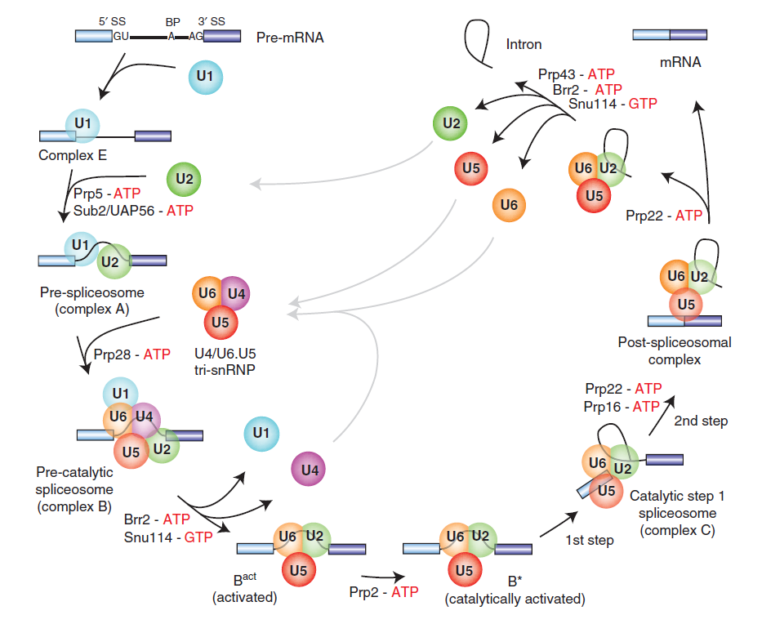
Механизм сплайсинга
Акцепторный
сайт
сплайсинга
(3’ Splice Site)
Точка ветвления
(branchpoint)
Донорный
сайт
сплайсинга
(5’ Splice Site)
Конечно, не все так просто…
Will & Lührmann, Spliceosome Structure and Function,
Cold Spring Harb Perspect Biol, 2011

Slide 8
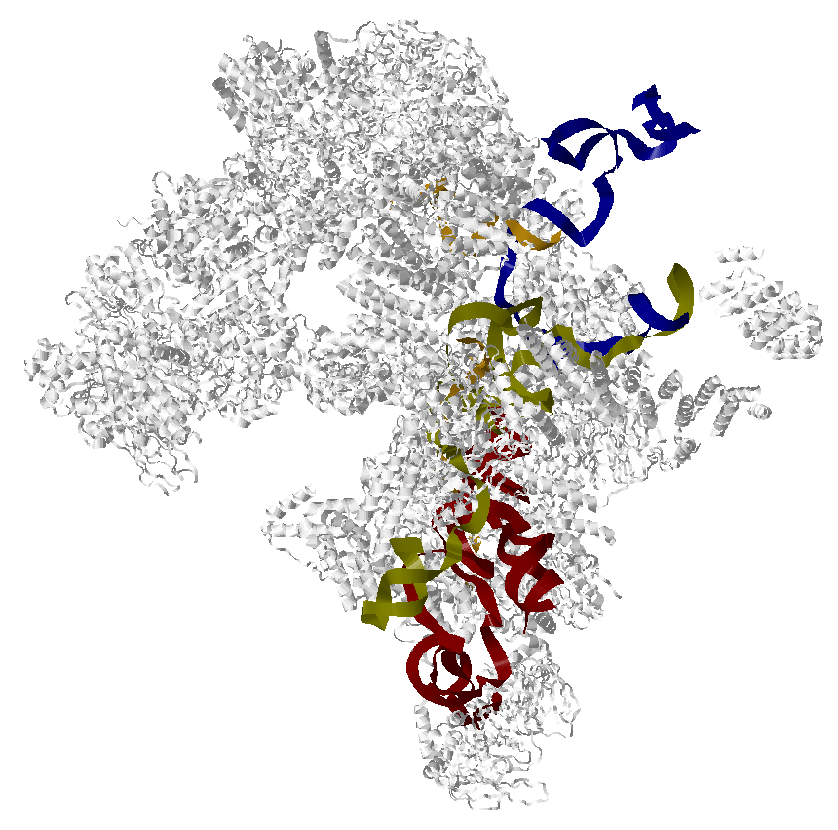
Сплайсосома = РНК + белок
Белки
РНК, РНК,
РНК…
PDB: 5LQW
Rauhut et al., Molecular architecture of the Saccharomyces cerevisiae activated spliceosome, Science, 2016

Slide 9
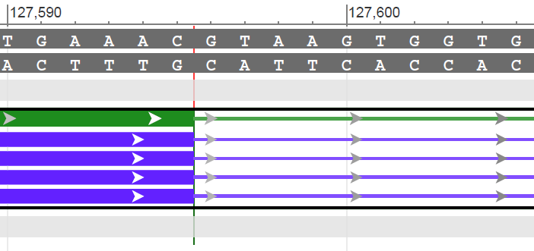
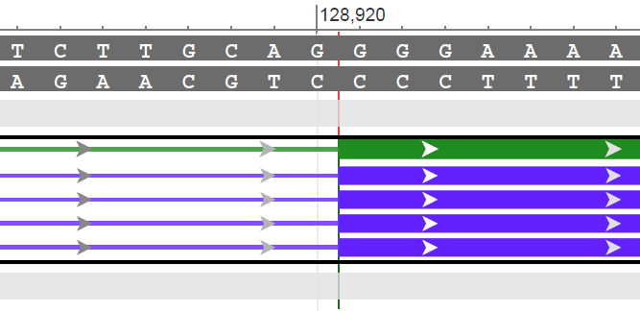
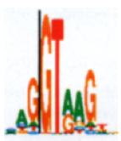
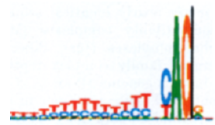
Сигналы сплайсинга короткие и слабые
Stephens & Schneider, Features of spliceosome evolution and function inferred from an analysis of the information at human splice sites, J. Mol. Biol., 1992

Slide 10
Слабые сигналы = много false positives
Строго консервативны по 2 буквы на каждом из сайтов;
Длины сайтов малы.
Только некоторые из обнаруживаемых сигналов действительно являются сайтами сплайсинга, поэтому нужна дополнительная информация
→ Как проверить? Секвенировать РНК из клетки
Проблема 1: у эукариот чрезвычайно распространены некодирующие РНК (при этом не являющиеся рРНК или тРНК), и их нужно отличать от кодирующих
Проблема 2: в разных условиям внешней среду могут синтезироваться разные наборы мРНК; если мы не нашли какой-то мРНК в пробе, это не значит что она в принципе не может синтезироваться!

Slide 11
Кодирующий потенциал
Кодирующий потенциал (coding potential) – количественная мера, оценивающая способность данной последовательности нуклеотидов быть белок-кодирующей.
Примеры способов оценки:
Для транскипта (зрелая мРНК vs. некодирующая РНК):
поиск открытых рамок считывания и оценка их качества;
сравнение с известными белок-кодирующими генами.
Для любой последовательности (например, «скользящего окна»):
оценка частоты встречаемости кодонов;
сравнение с известными показателями для родственных геномов (codon usage).
Lei Kong et al., CPC: assess the protein-coding potential of transcripts using sequence features and support
vector machine, Nucleic Acids Research, 2007
…
Nikolaou & Almirantis, Measuring the Coding Potential of Genomic Sequences Through a Combination of
Triplet Occurrence Patterns and RNY Preference, J Mol Evol, 2004

Slide 12
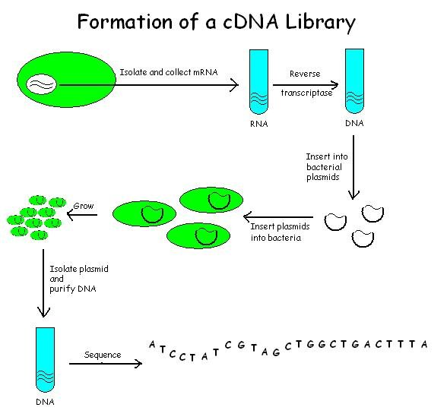
Что учитывают алгоритмы
Интрон-экзонная структура:
донорный и акцепторный сайты сплайсинга
Инициаторный и стоп-кодон
Кодирующий потенциал (частоты использования кодонов)
Сравнение с генами из родственных организмов
…
Независимые экспериментальные данные о мРНК:
например, библиотеки EST (Expressed Sequence Tag – кусочки кДНК)
Колонка с poly-T
https://en.wikipedia.org/wiki/CDNA_library

Slide 13
Идея алгоритма
Найдем все потенциальные экзоны:
начало = старт-кодон или AG (акцепторный сайт сплайсинга)
конец = стоп-кодон или GT (донорный сайт сплайсинга)
? границы 3’UTR и 5’UTR – предсказать сложнее, используются данные о промоторах (TATA-box самый известный, НО есть только у 24% человеческих генов), о сигналах терминации…
?
?
TGATGAAAAGACTAGTAGGGTCAAAATTTATCAGTTGTGGACTGAA

Slide 14
Идея алгоритма
Построим граф, по которому можно получить белок (интроны не могут пересекаться, исходя из механизма);
Вычислим кодирующий потенциал каждого экзона (вес вершины);
Динамическое программирование: находим путь в графе с наибольшим весом (и субоптимальные пути – варианты альтернативного сплайсинга)
TGATGAAAAGACTAGTAGGGTCAAAATTTATCAGTTGTGGACTGA

Slide 15
Мораль: не все что в базе - изоформа
Таким образом мы получаем список вариантов альтернативного сплайсинга. Не все они реализуются на самом деле!
изоформа 1
Блок-1
Блок-2
AAAAAAAAAA
AAAAAAAAAAAAAAAAAAAA
AAAAAAAAAA
AAAAAAAAAA
AAAAAAAAAA
ABUBUABUBUABUBUABUBUABUBUABUBUABUBUABUBUABUBUABUBUABUBUABUBU
CCCCCCCCCCCCCCCCCCCCCCCCCCCCCCCCCCCCCCCCCCCCCCCCCCCCCCCCCCCC
изоформа 2
Гомологи
?

Slide 16
AUGUSTUS
Алгоритм учитывает различные параметры:
Окрестности донорного и акцепторного сайтов
Окрестность точки ветвления
Старт трансляции
Участок перед стартом трансляции
Кодирующая последовательность
Первый кодирующий экзон
Внутренний экзон
Последний кодирующий экзон
Некодирующая последовательность
Межгенный участок
Распределение длин экзонов
Распределение числа экзонов в гене
Распределение длин интронов
… Всего 23 параметра на каждую из цепочек ДНК
Вопрос: Откуда берутся «хорошие» свойства?
Ответ: Оцениваются на основании сделанных предсказаний для близкородственного организма
Stanke & Morgenstern, AUGUSTUS: a web server for gene prediction in eukaryotes that allows
user-defined constraints, Nucleic Acids Res., 2005
http://bioinf.uni-greifswald.de/augustus/

